Slide 1
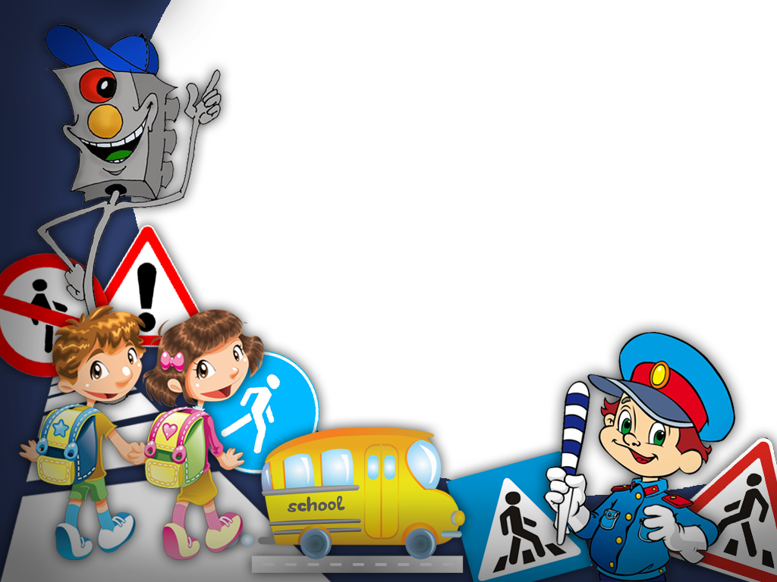
Отряд юных инспекторов движения – это творческое объединение школьников, которые помогают школе в организации работы по профилактике детского дорожно-транспортного травматизма, пропагандируют правила дорожного движения (безопасного поведения на улицах и дорогах города) среди учащихся своей школы.

Slide 2
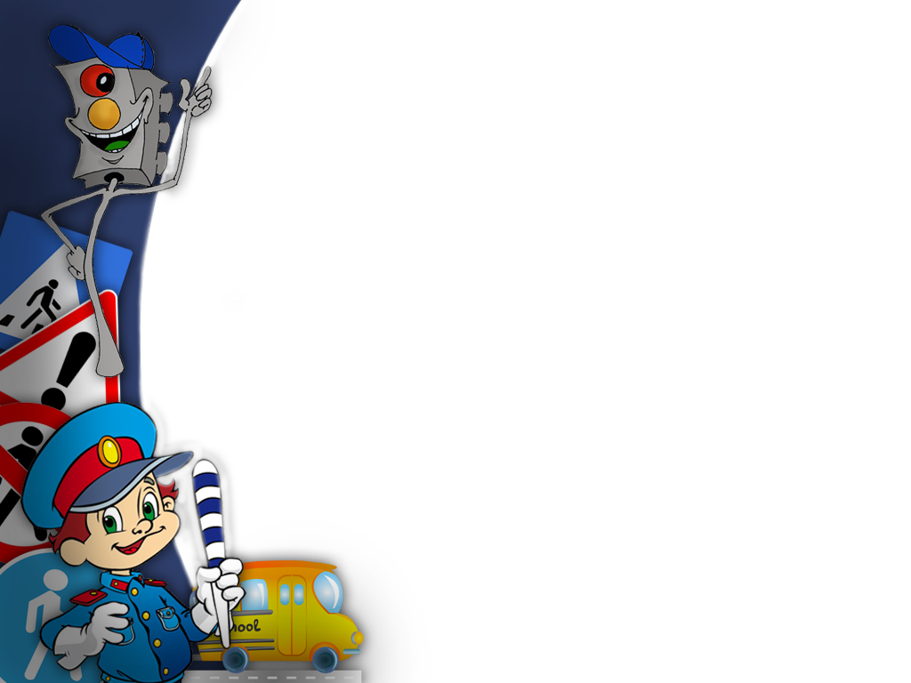
Чем занимается отряд ЮИД?
Отряд ЮИД организует творческую работу по пропаганде безопасности дорожного движения среди школьников и вместе с ними.

Slide 3
Деятельность отрядов ЮИД можно определить тремя девизами:
1.Изучи ПДД сам!
2.Научи ПДД своих сверстников!
3.Напомни взрослым о культуре дорожного движения!

Slide 4
Как много всего можно сделать!
Выпускать стенгазеты, информационные вестники, листовки, школьные радиопередачи по безопасности дорожного движения.
Организовывать агитбригады, конкурсы, викторины, соревнования, КВН, минутки безопасности для малышей, ставить инсценировки и даже спектакли. Участвовать в соревнованиях и конкурсах по безопасности дорожного движения.
Проводить шефскую работу, помогать ученикам начальной школы в изучении правил дорожного движения, проводить конкурсы рисунков, поделок, оказывать помощь при подготовке наглядных пособий, составлять маршруты безопасного подхода к школе, разрабатывать карты опасных зон перехода проезжей части в районе школы.

Slide 5
Какие права и обязанности есть у ЮИДовца?
Юный инспектор движения:
изучает и соблюдает Правила дорожного движения;
пропагандирует среди детей младшего возраста и сверстников правила дорожного движения, безопасного поведения на улицах и дорогах;
активно участвует в делах отряда, в обсуждении всех вопросов, относящихся к работе отряда, вносит свои предложения;
может обращаться за помощью и консультацией по вопросам безопасности дорожного движения в районный Штаб отряда ЮИД;
принимает участие в слетах, конкурсах, смотрах, соревнованиях по безопасности дорожного движения.

Slide 6
Командир отряда:
возглавляет работу отряда;
совместно с руководителем отряда разрабатывает план работы отряда, проводит собрания совета отряда, контролирует работу отряда;
вносит предложения по награждению наиболее отличившихся членов отряда;
входит в состав Штаба районного отряда ЮИД.

Slide 7
Какие Атрибуты есть в отряде ЮИД? название отряда эмблема девиз речёвка песня форма

Slide 8
Какие документы могут быть в отряде ЮИД?
паспорт отряда (список членов отряда, контктная информация);
устав отряда;
план работы отряда, отчет о работе отряда;
журнал учета проводимых мероприятий;
летопись отряда.

Slide 9
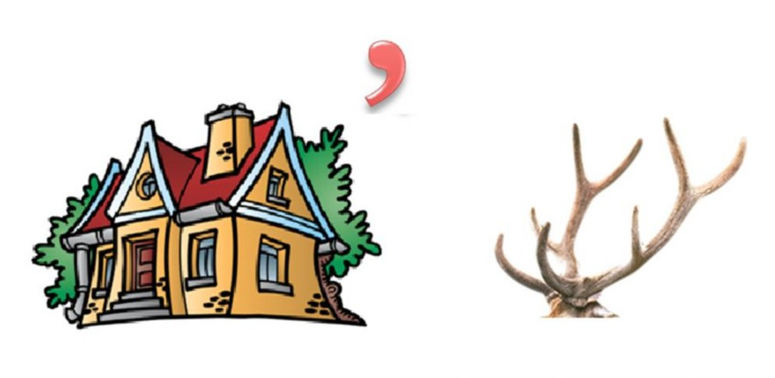

Slide 10


Slide 11

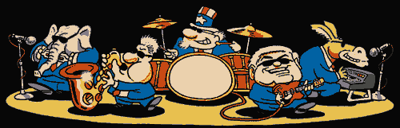

Slide 12
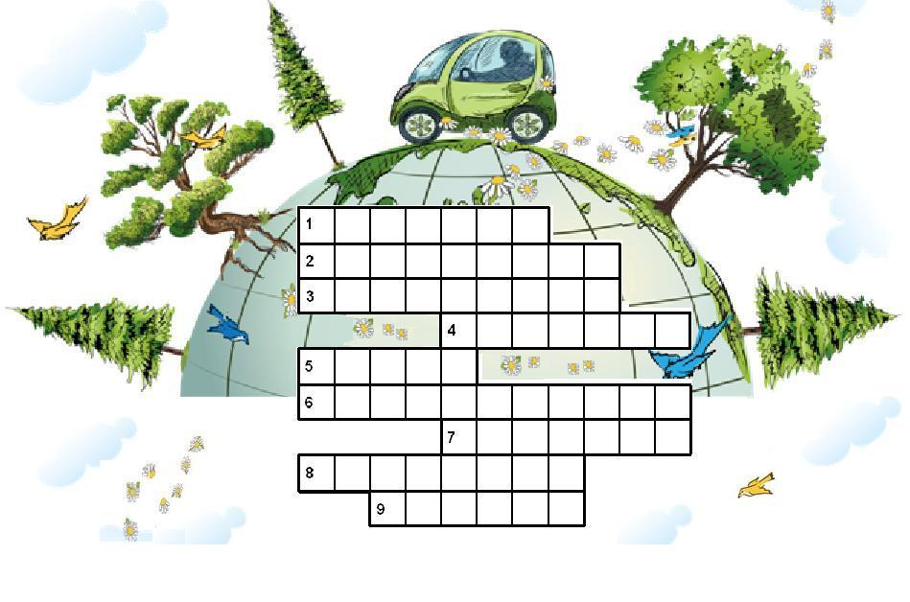
1. Как называется часть загородной дороги?
2. Как называют место, где ожидают транспорт?
3. Двухколесное средство без мотора?
4. Участник дорожного движения?
5. Опоясал каменный ремень
Сотни городов и деревень...
6. Как называется место, где пересекаются улицы и дороги?
7. Как называется дорожка, по которой идут пешеходы?
8. Как называется устройство, служащее для регулирования движения на дороге?
9. Шагаешь - впереди лежит,
Оглянешься - домой бежит.

